Slide 1
เว็บไซต์สั่งอาหาร MADE YOUR DAY
ชื่อกลุ่ม ใจเกเรเพราะAไม่ได้
63010495 นางสาวนภัสวรรณ ละมนเทียร
63010555 นายปฏิภาณ ศรีธรณ์
63010569 นางสาวประภัสสร สุดใจใหม่
63010608 นางสาวปิยวรรณ หน่อปาล์ม
63010749 นางสาวภาวิดา สัตยมุข

Slide 2
ชื่อร้าน
ประเภทอาหาร
ข้อมูลร้าน
คอนเซปของร้าน
หน้าเว็บ
สีธีมหลักของเว็บไซต์
รายการอาหาร
ราคาของแต่ละเมนู
การออกแบบ
การแสดงเป็นรายการอาหารที่สั่งและราคารวมให้ลูกค้า
การจ่ายเงิน
paypal
เว็บไซต์สำหรับแอดมิน
การยืนยันเมื่อลูกค้าได้รับอาหารแล้ว

Slide 3
หน้าเว็ปไซต์

Slide 4
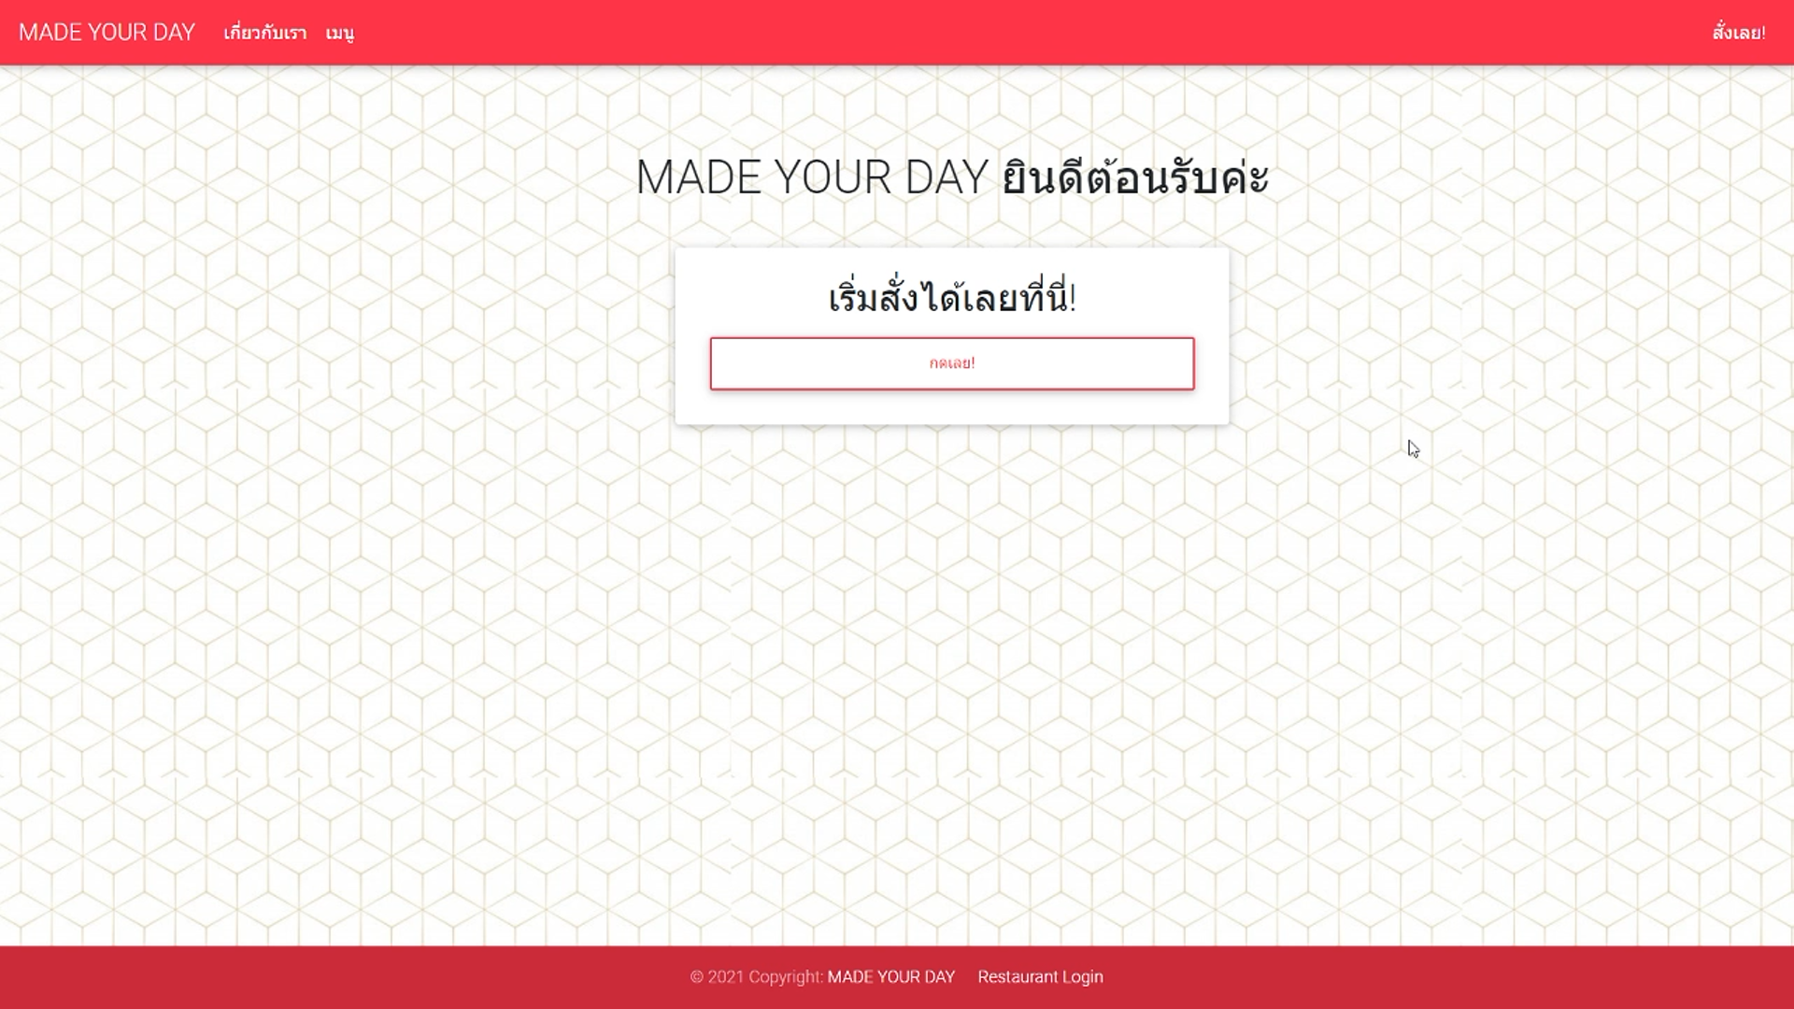
หน้าเมนู
ข้อมูลเกี่ยวกับร้าน
ชื่อร้าน
ปุ่มเข้าหน้าสั่งอาหาร

Slide 5
หน้าข้อมูลเกี่ยวกับเรา

Slide 6
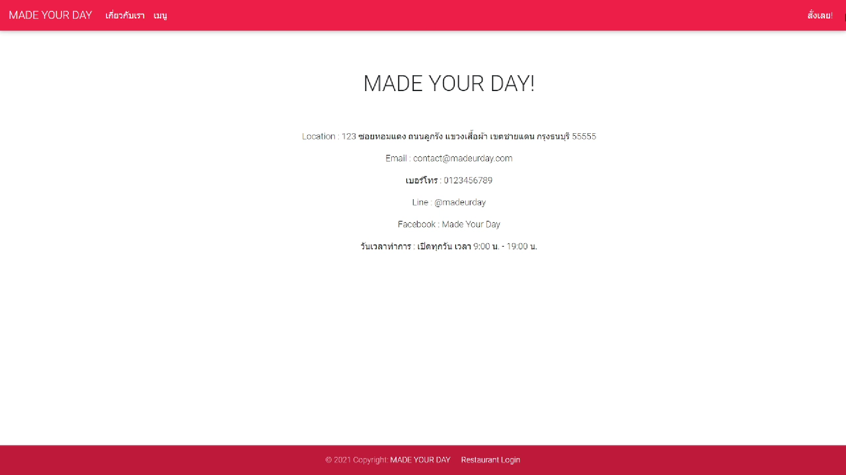
แสดงข้อมูลรายละเอียดที่ตั้งร้าน
ข้อมูลติดต่อ เวลาทำการ

Slide 7
หน้าเมนู

Slide 8
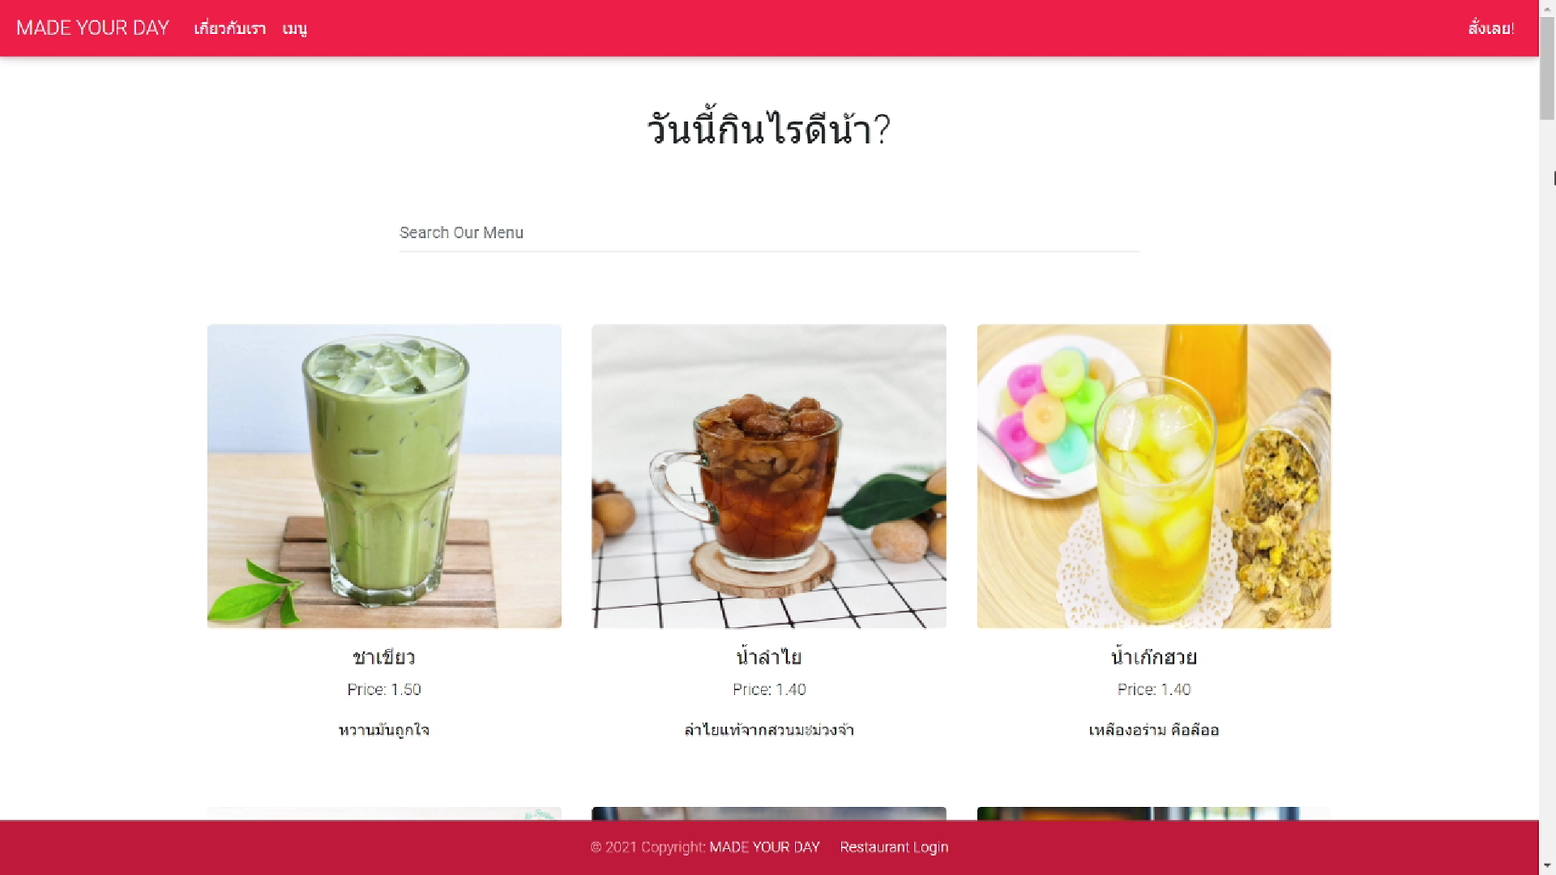
แสดงเมนูอาหารกับราคาทั้งหมดในร้าน
สามารถค้นหาเมนูได้

Slide 9
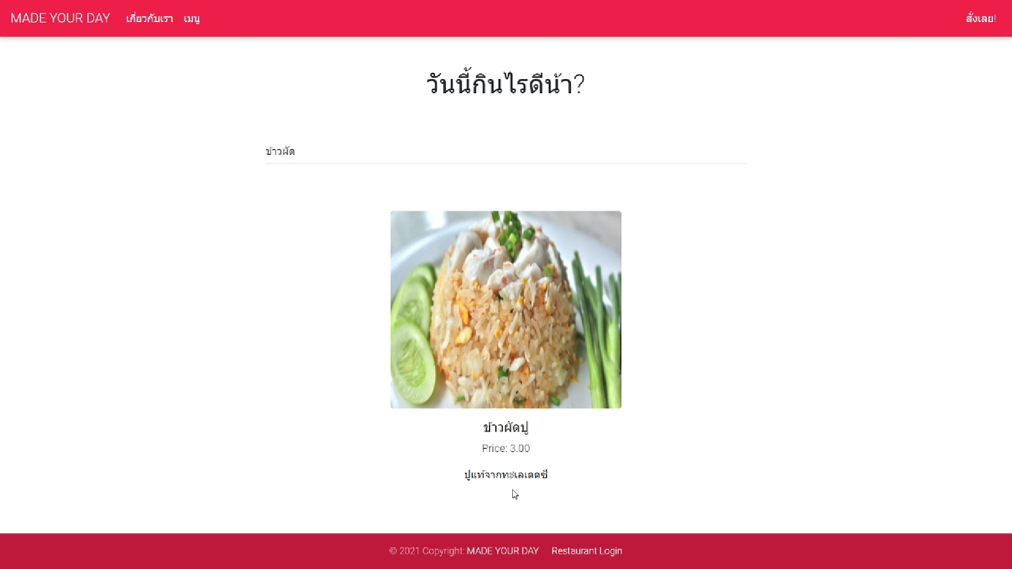

Slide 10
หน้าสั่งอาหาร

Slide 11
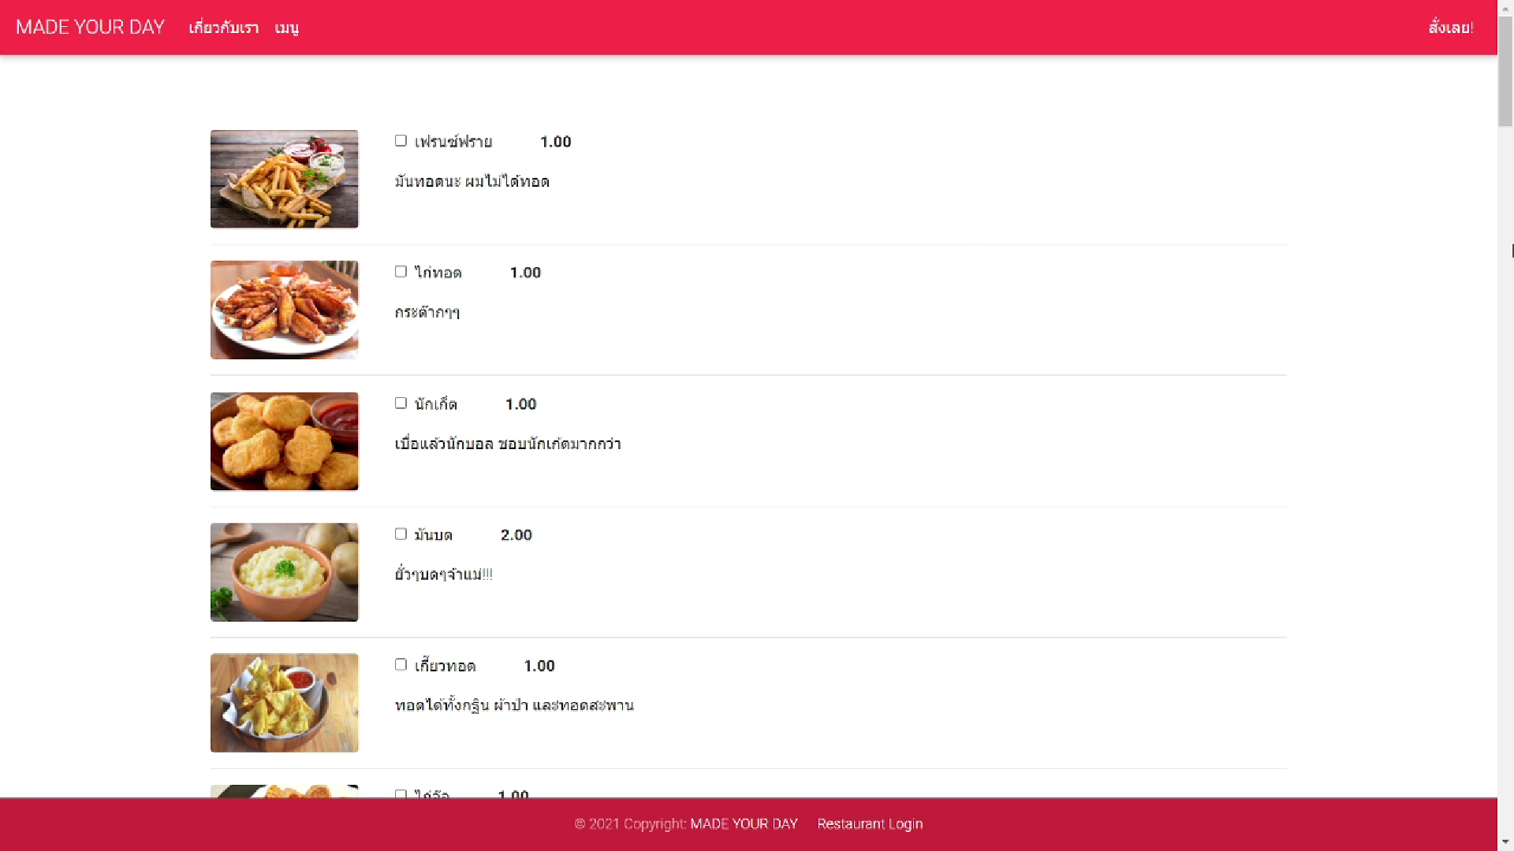
เลือกเมนูที่ต้องการ

Slide 12
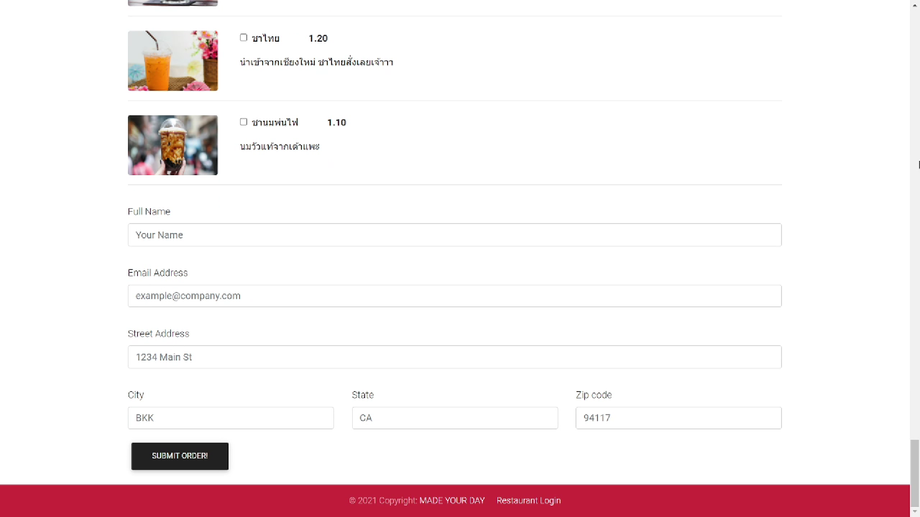
ใส่ข้อมูลของผู้ซื้อ

Slide 13
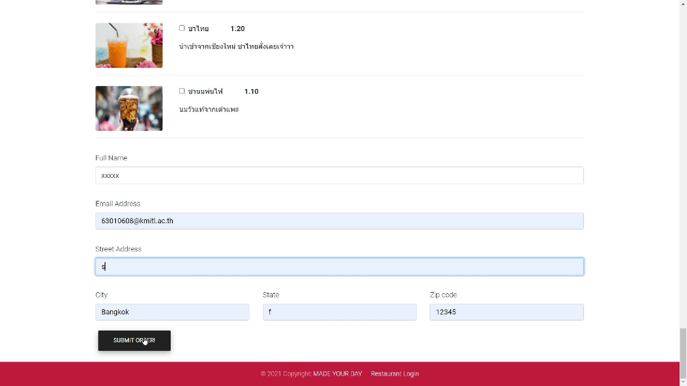
ยืนยันคำสั่งซื้ออาหาร

Slide 14
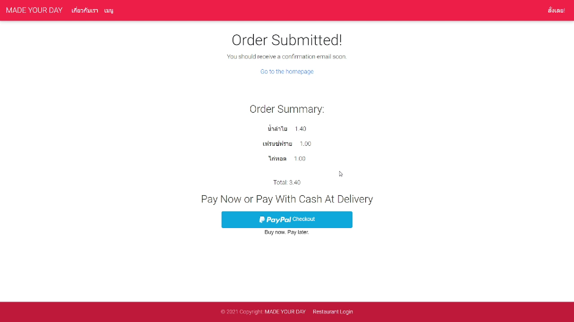
หน้าสรุปรายการสั่งซื้ออาหาร
ราคารวมของอาหาร
ชำระเงินผ่าน PayPal

Slide 15
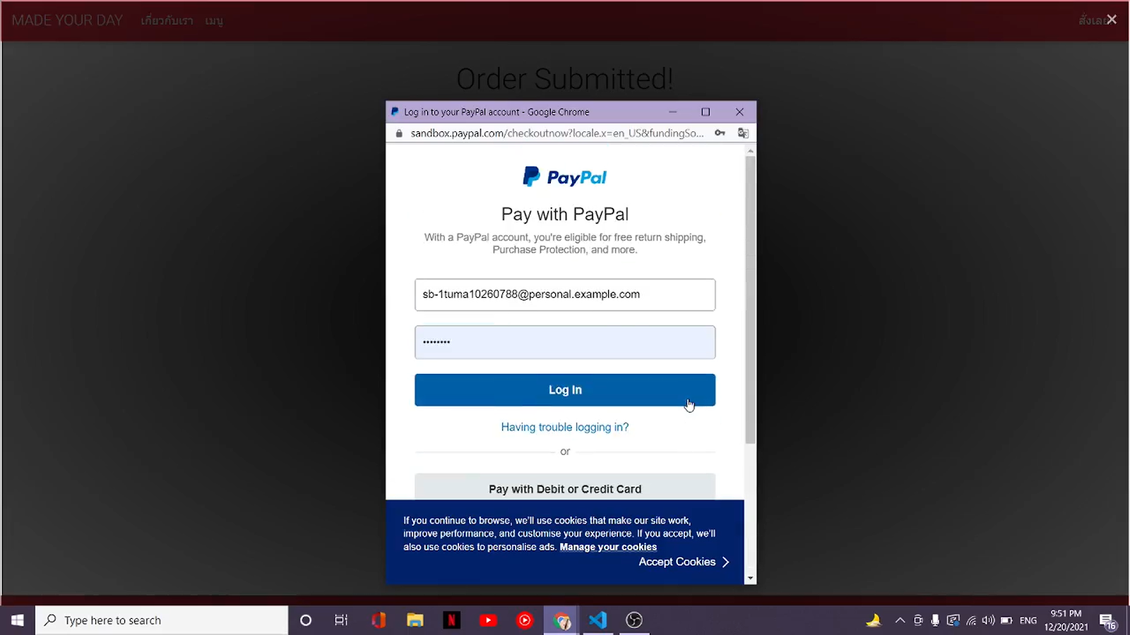

Slide 16
หน้าเว็ปไซต์
สำหรับแอดมิน

Slide 17
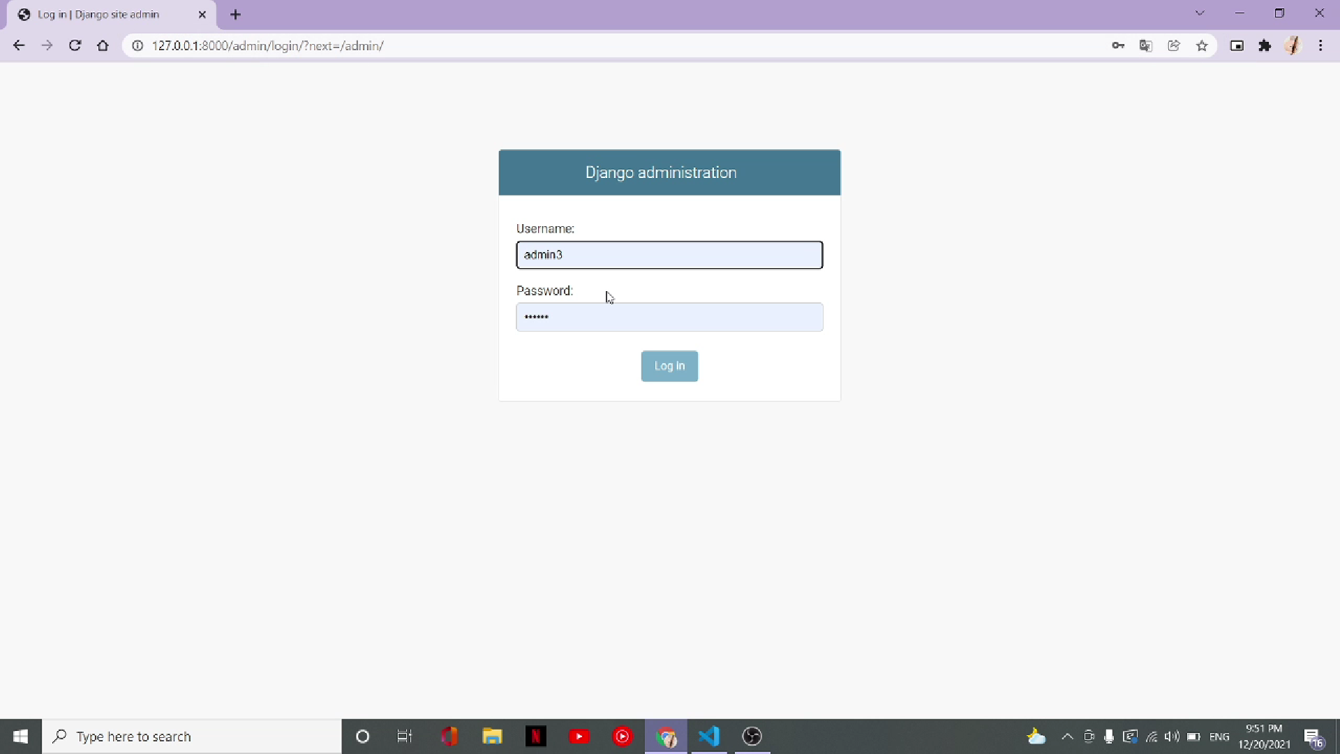

Slide 18
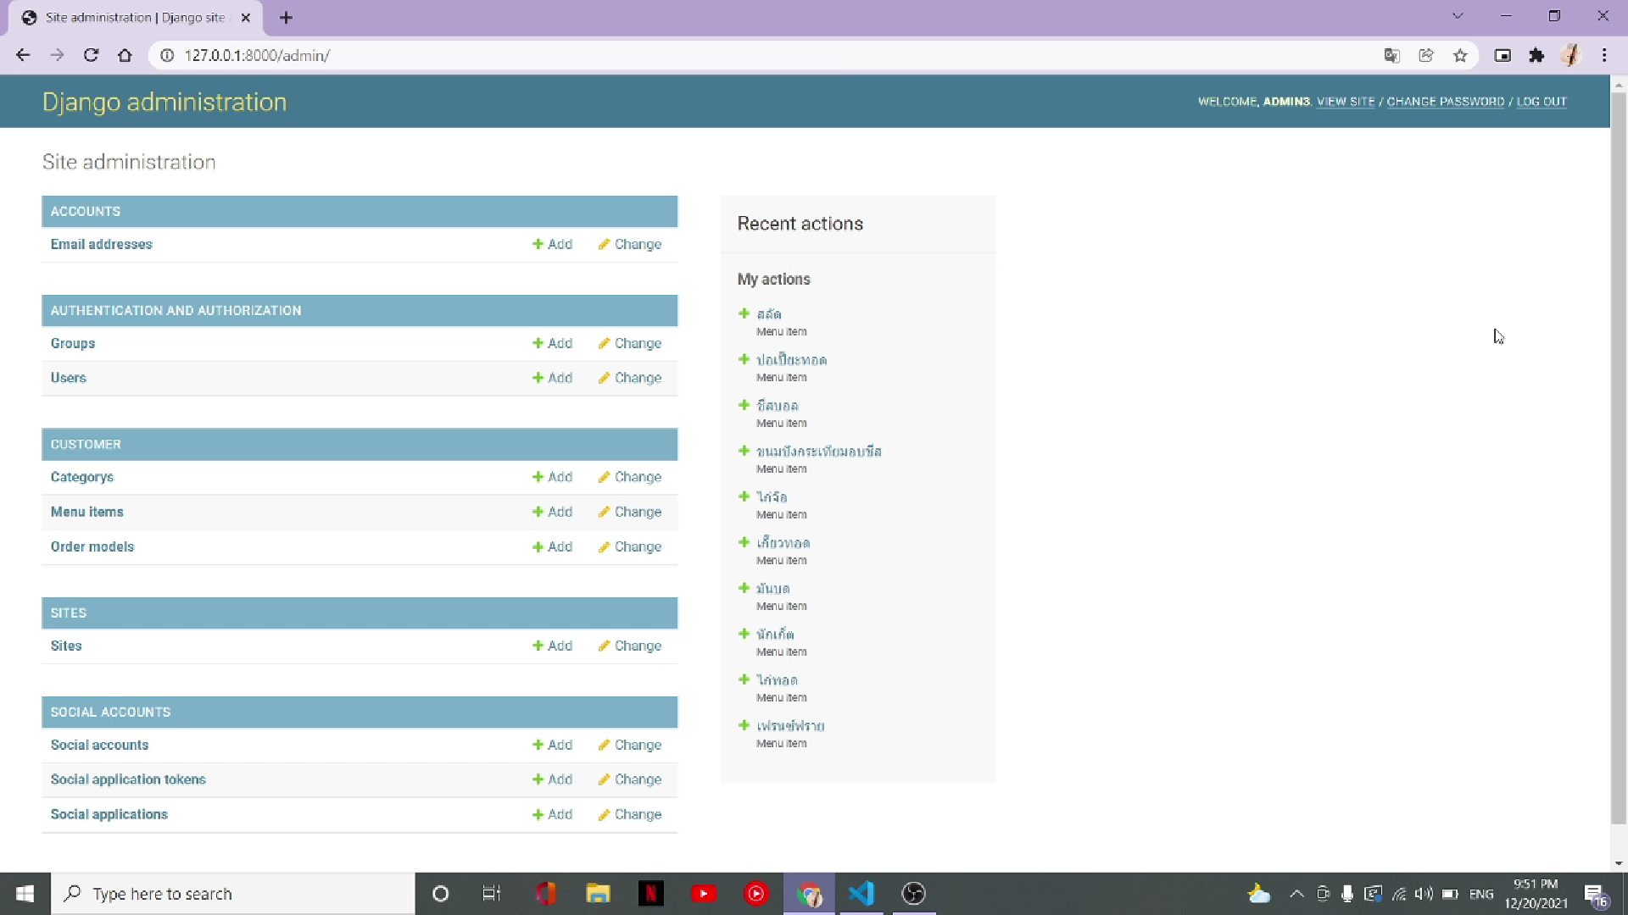
แอดมินจะสามารถเพิ่มรายการอาหาร ดูรายชื่อผู้ใช้เว็ปไซต์ได้
ดูรายการสั่งซื้อล่าสุดได้

Slide 19
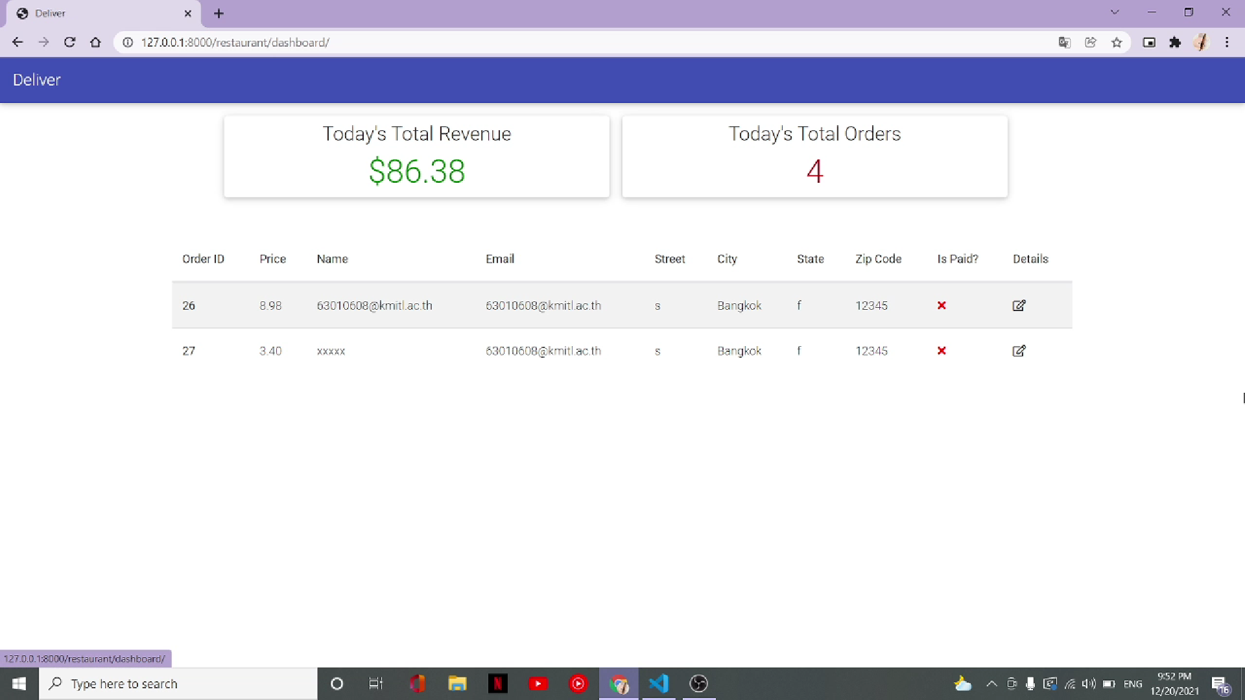
หน้า dashboard
จำนวนรายการสั่งซื้อ
แสดงยอดรวมของรายได้ในแต่ละวัน
Detail
ข้อมูลผู้สั่งซื้อ

Slide 20
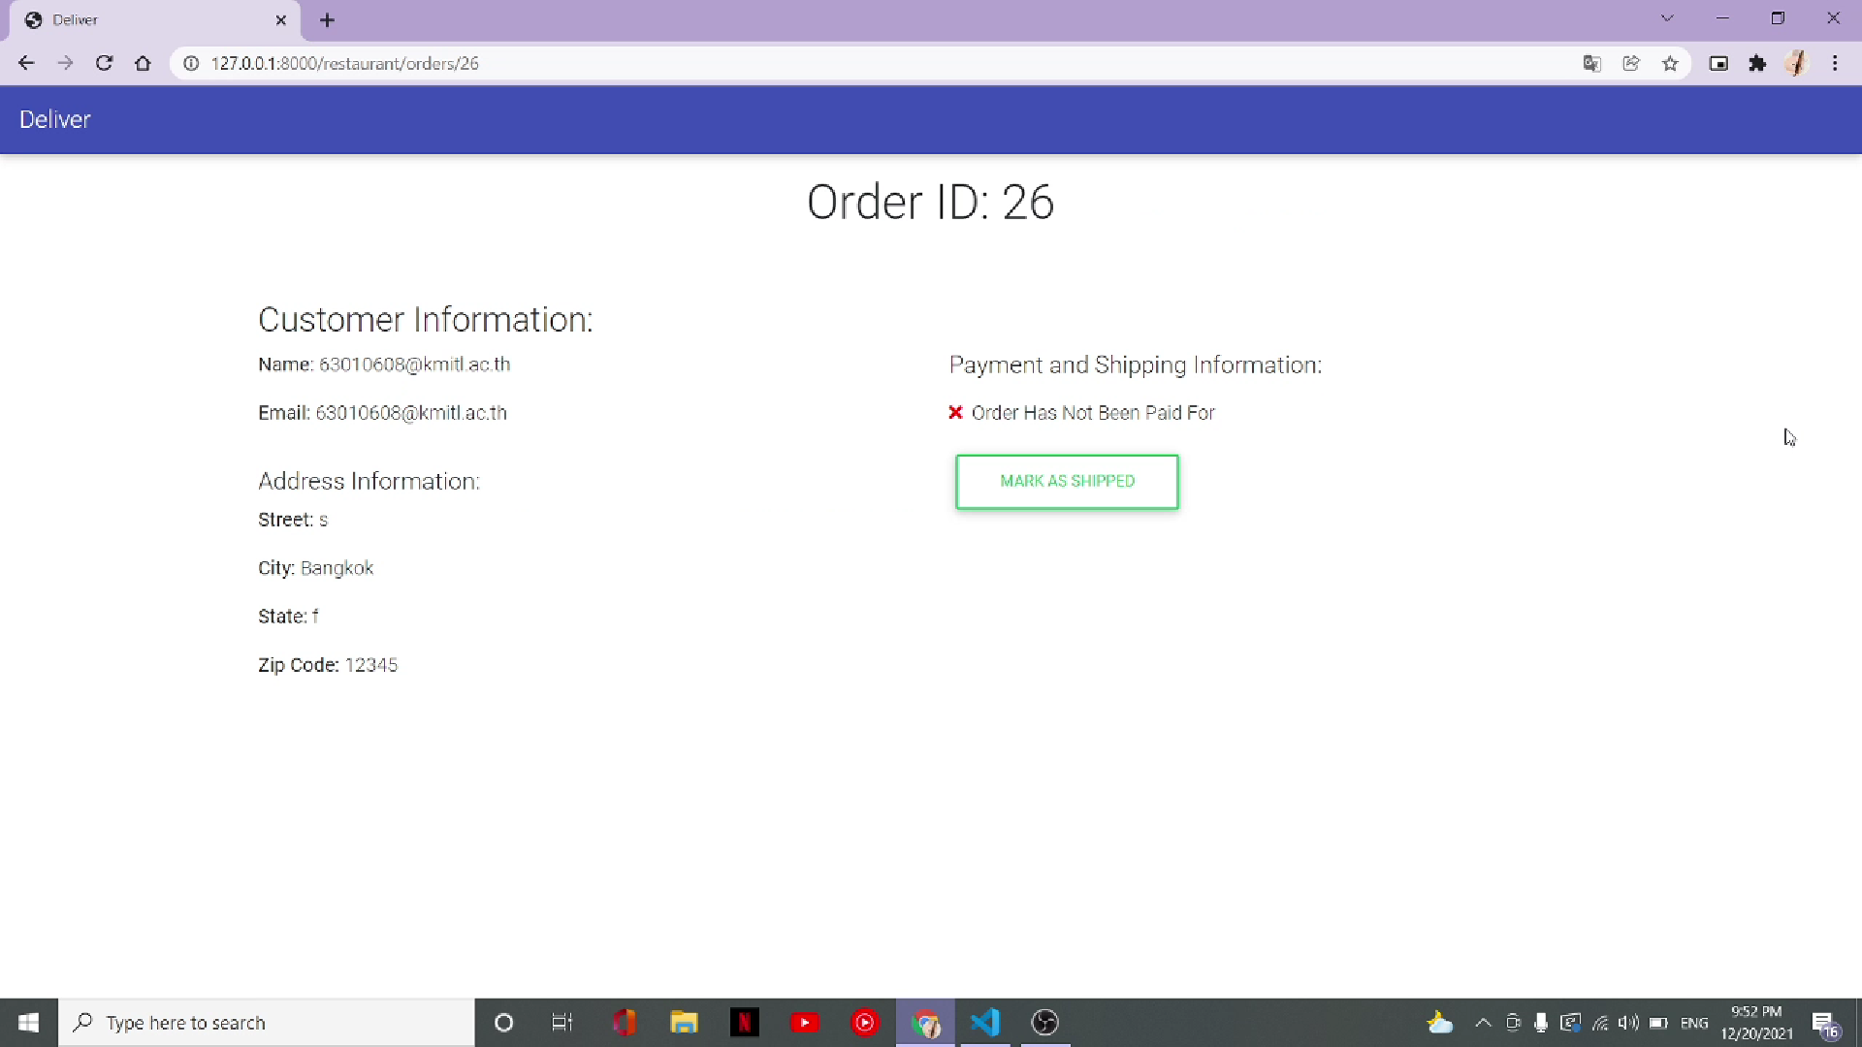
หน้า Detail
สถานะการชำระเงิน
แสดงรายละเอียดข้อมูล
ของลูกค้า
ยืนยันว่าได้จัดส่งอาหารแล้ว

Slide 21
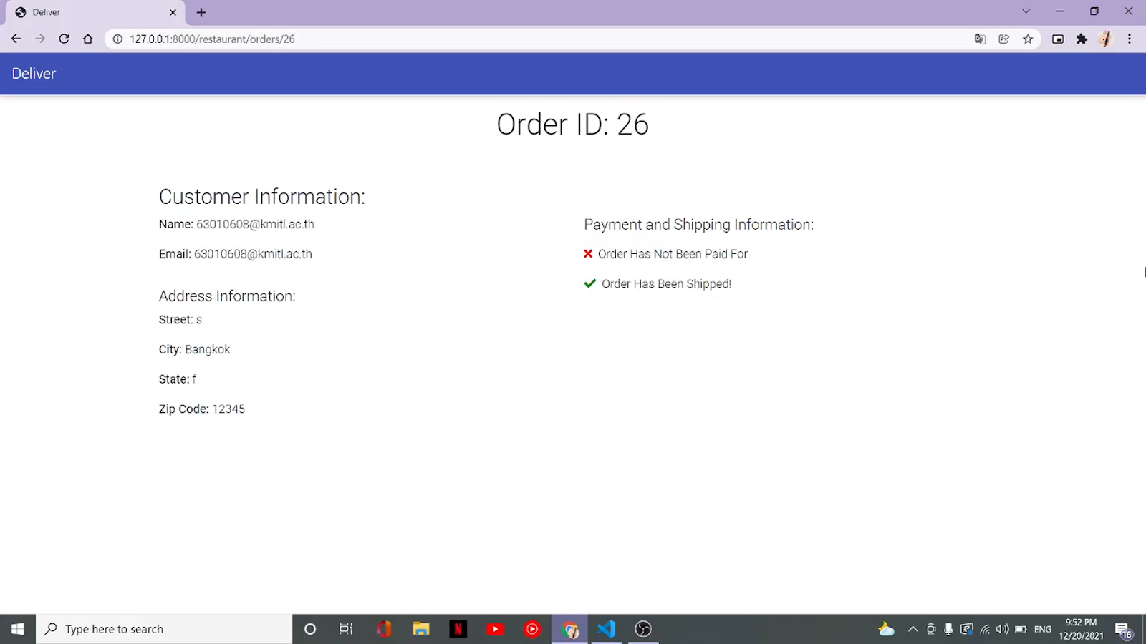

Slide 22
ส่วนของโค้ด

